Slide 1
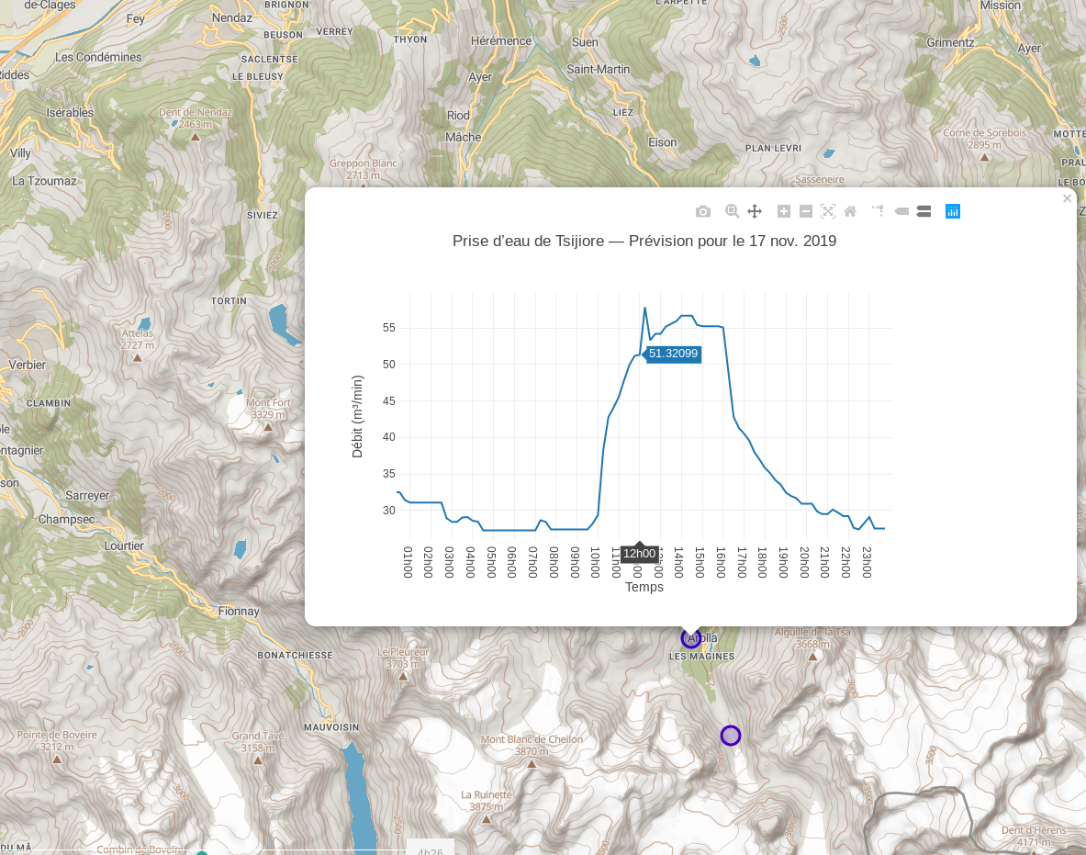
Flowrark Flow Rate ForecAsting
BlueArk 2019
Benjamin
Camilo
Emilie
Jimmy
Julien
Luana

Slide 2




Challenge Prédiction du débit d’eau
Contexte
Objectifs
Gaspillage d’électricité des barrages
Prévision grossière et chère
Inexacte à court terme (50%)
Commande d’électricité
Court terme précis
Max fin d’après-midi - Min du matin
Réduire commande électricité
Critères de succès
En moyenne < 5% erreur
Prédiction > 2h
Notes:
Actuellement:
Pas précis court terme (2 h)
Acceptable long terme (24 h)
D’après températures altitudes

Slide 3

Conception Machine Learning
Régression linéaire (OLS)
Réseau de neurones (CNN)
Inputs
Débits
Température courante
Pluie + 5 jours précédents
Soleil ~ Heure
Mois courant
Output
Débits futurs
Inputs
Débits 3 derniers jours flottants : modèle
Température
Pluie
Output
15’ de prédiction
Notes:
Ordinary least squared : moindres carrés ordinaires

Slide 4
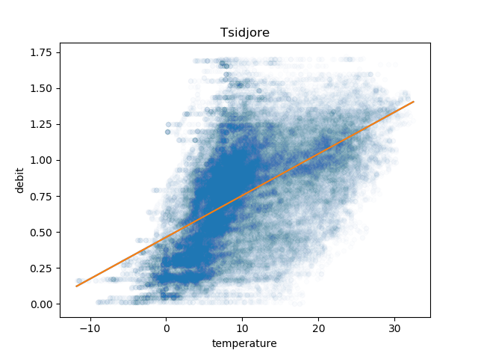
Actuellement
Variables
Temp
m3/s
°C

Slide 5
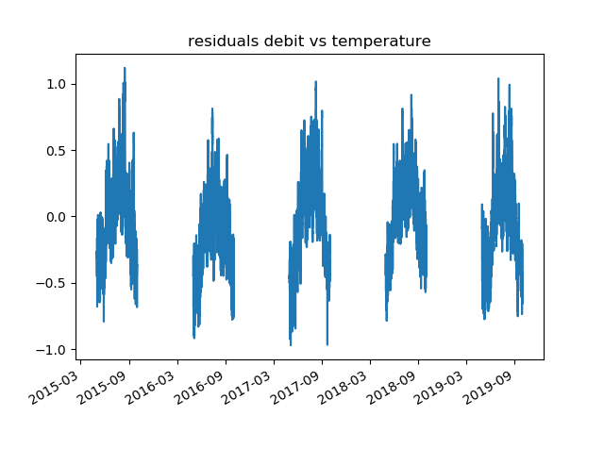
Variables
Temp

Slide 6
Variables
Temp
Season

Slide 7
Variables
Temp
Season
Hour
Sun
Rain
Current Flow Rate

Slide 8
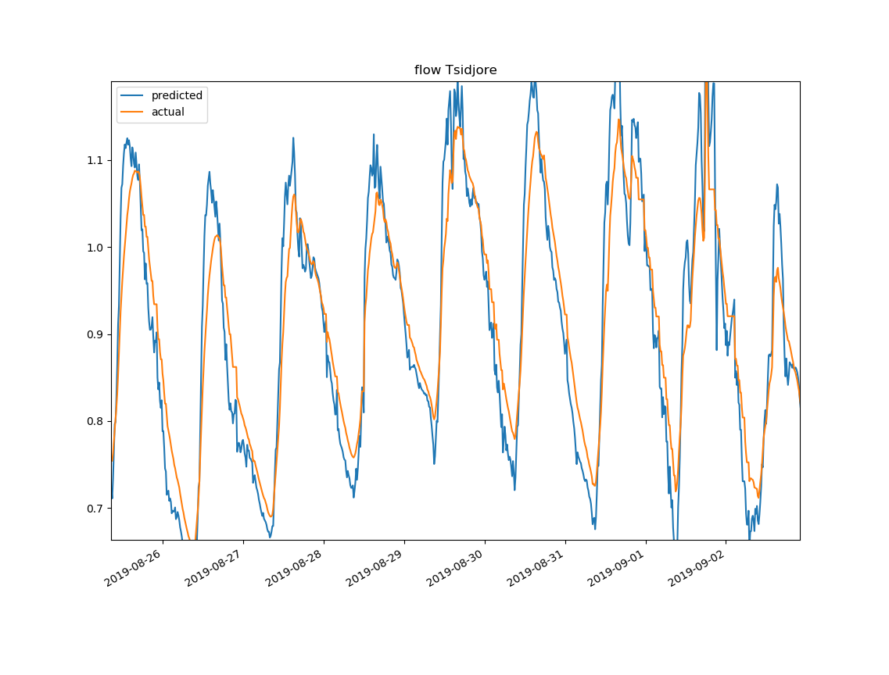
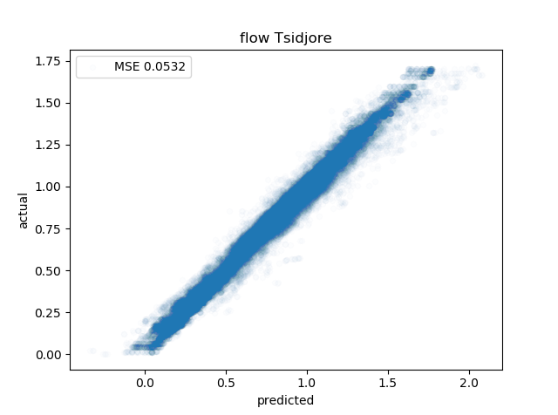
Résultats 1/2 OLS
3 hours Prediction
95% accuracy

Slide 9
Résultats 2/2 Réseau de neurones
3h Prediction
98% accuracy

Slide 10

Démo

Slide 11

Viabilité Financière
Avant nous
FlowRArk
Pas précis (jusqu’à 50%)
En pratique
0.5 m3/s → 100-500 CHF par jour !
15’000 CHF par mois (été)
Précision jusqu’à 98%
0.05 m3/s
Real Time (3h) anticipé chaque 15’
~10’000 CHF par mois économisés
Meilleure analyse et exploitation des données
Now casting

Slide 12
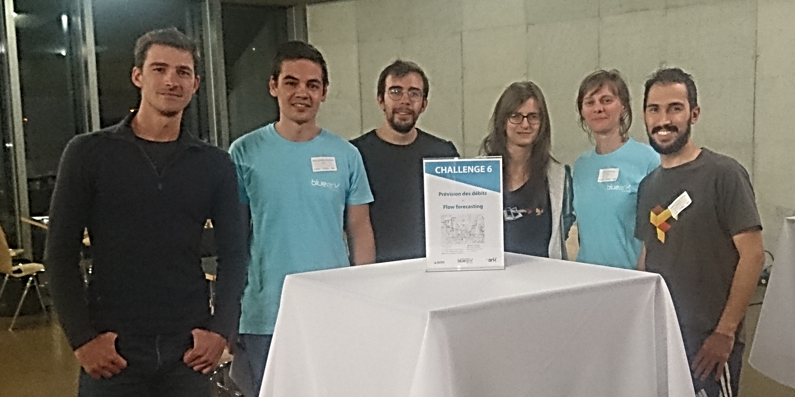



FlowrARK
Merci de votre Attention

